Slide 1
序言：
课程简介与MATLAB复习
中国海洋大学数学院
施心慧
2019.3.4
数学实验 序言

Slide 2
内容
序言（课程简介与MATLAB基础知识的复习）
实验一 常微分方程（组）：数值解法、符号求解（解析解）
实验二 数据建模：插值与拟合
实验三 古典密码：加法与维吉尼亚密码
实验四 图与网络优化：最小生成树 最短路
实验五 动态规划：多阶段决策问题的最优化方法
实验六 网站排名问题：page rank 算法简介 矩阵特征值与特征向量
实验七 遗传算法：模拟生物进化过程，搜索最优解
实验八 综合实验与小组报告 以小组为单位完成
2019.3.4
数学实验 序言

Slide 3
MATLAB基础知识的复习
可参考的的网上资源
中国大学MOOC（慕课）www.icourse163.org
中南大学： 科学计算与MATLAB语言
课件、代码、随堂测验、单元测验、单元作业（有互评）
2019.3.4
数学实验 序言

Slide 4
QQ 学习交流群
QQ群名称：数学实验2019春ouc
群号：718731251
加群时须提供信息，用昵称者不予通过：
姓名-年级-专业-周一56或78（二者选一）
入群后按以下格式修改群名片，匿名者会被踢出：
姓名-年级-专业-周一56或78（二者选一）
2019.3.4
数学实验 序言

Slide 5
MATLAB基础知识的复习（一）
是怎样的软件？
优缺点？
如何清除工作空间中的变量？
如何清除屏幕上的内容？
MATLAB的变量命名的命名规则？（也是函数名、m文件名）的命名规则）
MATLAB的工作方式有几种？
2019.3.4
数学实验 序言

Slide 6
MATLAB基础知识的复习（二）
MATLAB中运算的基本单位是什么？有什么优点？
定义矩阵的常用方法有哪些？
如何定义等差向量？
MATLAB中常用的标点符号的含义
常用的内部常数有哪些？
MATLAB中常用的矩阵的运算有哪些？
数组（矩阵、向量）的点运算
2019.3.4
数学实验 序言

Slide 7
MATLAB基础知识的复习（三）
平面作图
  直角坐标系下
  极坐标系下
  参数方程
空间作图
  空间曲线
  曲面：一般方程、参数方程
2019.3.4
数学实验 序言

Slide 8
MATLAB基础知识的复习（四）
MATLAB中的分支结构有哪些？
MATLAB中的循环结构有哪些？
2019.3.4
数学实验 序言

Slide 9
MATLAB基础知识的复习（ 五）
MATLAB中用户如何自定义函数？注意事项？
关系运算符与逻辑运算符
字符串的连接方法
2019.3.4
数学实验 序言

Slide 10
MATLAB基础知识的复习（四）
MATLAB中的分支结构
单分支结构
if 条件
语句列
end
多分支结构
if 条件1
语句列1
elseif 条件2
语句列2
elseif 条件3
语句列3
… … … …
else
语句列n
end
多分支结构
switch 表达式
case 值1
语句列1
case 值2
语句列2
case 值3
语句列3
… … … …
otherwise
语句列n
end
双分支结构
if 条件
语句列1
else
语句列2
end
2019.3.4
数学实验 序言

Slide 11
MATLAB基础知识的复习（四）
MATLAB中的分支结构注意事项：
  如果分支结构中条件的值是一个逻辑向量，则只有该逻辑向量是“全1向量”时，才会执行该分支
  在定义分段函数时尤其要注意
返回
2019.3.4
数学实验 序言

Slide 12
MATLAB基础知识的复习（四）
MATLAB中的循环结构
while型循环：
while 条件
语句列
end
for 循环：
for 循环变量=初值：步长：终值
语句列
end
2019.3.4
数学实验 序言

Slide 13
MATLAB基础知识的复习（ 五）
用户自定义函数
function [输出变量表列]=函数名（输入表列表列）
% 注释
函数体
以function 开头
保存成m文件时，文件名与函数名要一致
函数名不要与内部函数名同名
自定义函数可以调用其他自定义函数
2019.3.4
数学实验 序言

Slide 14
MATLAB基础知识的复习（ 五）
关系运算符与逻辑运算符
关系运算符:
> < >= <= == ~=
clear
a=1
x=-3:2:3
r1=a>0
r2=x>0
if x>0
disp('x>0')
else
disp('x<=0')
end
a =1
x = [-3 -1 1 3]
r1 =1
r2 =[ 0 0 1 1]
x<=0
2019.3.4
数学实验 序言

Slide 15
MATLAB基础知识的复习（ 五）
关系运算符与逻辑运算符
关系运算符:
> < >= <= == ~=
逻辑运算符:
&(and)
|(or)
~(not)
2019.3.4
数学实验 序言

Slide 16
分支结构练习
从键盘输入一个整数，判断能否被5整除，若能，请输出“该整数能被5整除”，否则，输出”该整数不能被5整除，其余数是……
2019.3.4
数学实验 序言

Slide 17
循环结构练习
Fabonacci 数列:
输出第一个大于M的项及项数，M为给定的自然数
2019.3.4
数学实验 序言

Slide 18
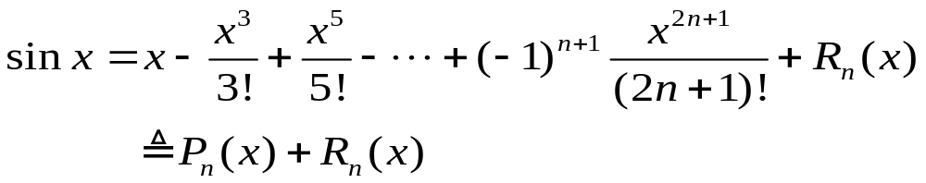
循环结构练习
在0的邻域中画出sinx的n阶Taylor多项式曲线Pn(x)
2019.3.4
数学实验 序言

Slide 19
%--------Example for while loop-----
%------using while statement--------
n=200;
a=ones(1,n);%-----initialize the vector a-------
k=2;
while a(k)<=100
a(k+1)=a(k)+a(k-1);
k=k+1;
end
disp(strcat('k=',num2str(k)))
2019.3.4
数学实验 序言

Slide 20
%--------Example for For loop-----
%------using For and Break statement--------
n=200;
a=ones(1,n);%-----initialize the vector a-------
k=2;
for k=2:n
if a(k)<=100
a(k+1)=a(k)+a(k-1);
else
break
end
end
disp(strcat('k=',num2str(k)))
2019.3.4
数学实验 序言

